Slide 1

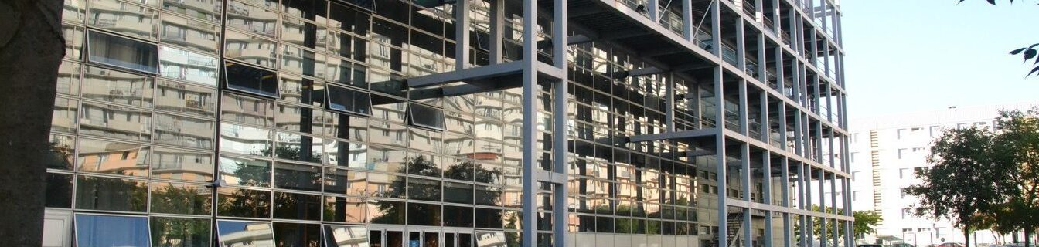
Réunion d’information orientation post seconde

Slide 2
Réunion d’information – Orientation post seconde
Calendrier
Lundi 12 janvier | Réunion d’information parents élèves en présence de Mme Sadouki.
Du 2fev au 08 mars | Intentions d’orientation renseignées par les familles sur Educonnect
Du 11 mars au 22 mars | Conseils de classe avec avis sur les intentions d’orientation
De janvier à avril | Période de mini-stages en lycée professionnel et/ou sur certaines filières spécifiques
De janvier à avril | Période de portes ouvertes en lycées et lycées professionnels
Mercredi 1er avril | Carrefour des EDS
Avril | Circulaire orientation
Mai | Vœux orientation (filières, EDS…) 10 veux possibles dans les filières professionnelles
16 au 27 juin | Stage d’observation en milieu professionnel
Calendrier
Calendrier

Slide 3
Réunion d’information – Orientation post seconde
Intentions d’orientation renseignées par les familles sur Educonnect
PHASE PROVISOIRE
du 2 février au 08 mars 2026
PHASE DEFINITIVE -
à partir du 13 avril 2026.
Les familles se positionnent sur Educonnect en fonction de la voie d’orientation choisie.
Le conseil de classe du 2ème trimestre émettra un avis provisoire et fera des préconisations en cas de désaccord. La famille sera informée de la décision du conseil de classe et s’en suivra une phase de dialogue si besoin.
Les familles se positionneront sur Educonnect en fonction de la voie d’orientation choisie puis le conseil de classe du 3ème trimestre émettra un avis définitif.

Slide 4
Réunion d’information – Orientation post seconde
Intentions d’orientation renseignées par les familles sur Educonnect
Une voie d’orientation ou un autre parcours
1ère générale
1ère technologique
1ère préparant au brevet de technicien « métiers de la musique »
Autre parcours – accès à la voie professionnelle

Slide 5
Réunion d’information – Orientation post seconde
Vœux d’affectation
1ère générale
Arts : arts plastiques / cinéma-audiovisuel
Histoire géographie, géopolitique et sc. Politiques
Humanités, littérature et philosophie
Langues, littératures et cultures étrangères(anglais/espagnol)
Mathématiques
physique-chimie
Sciences et vie de la terre
Sciences économiques et sociales

Slide 6
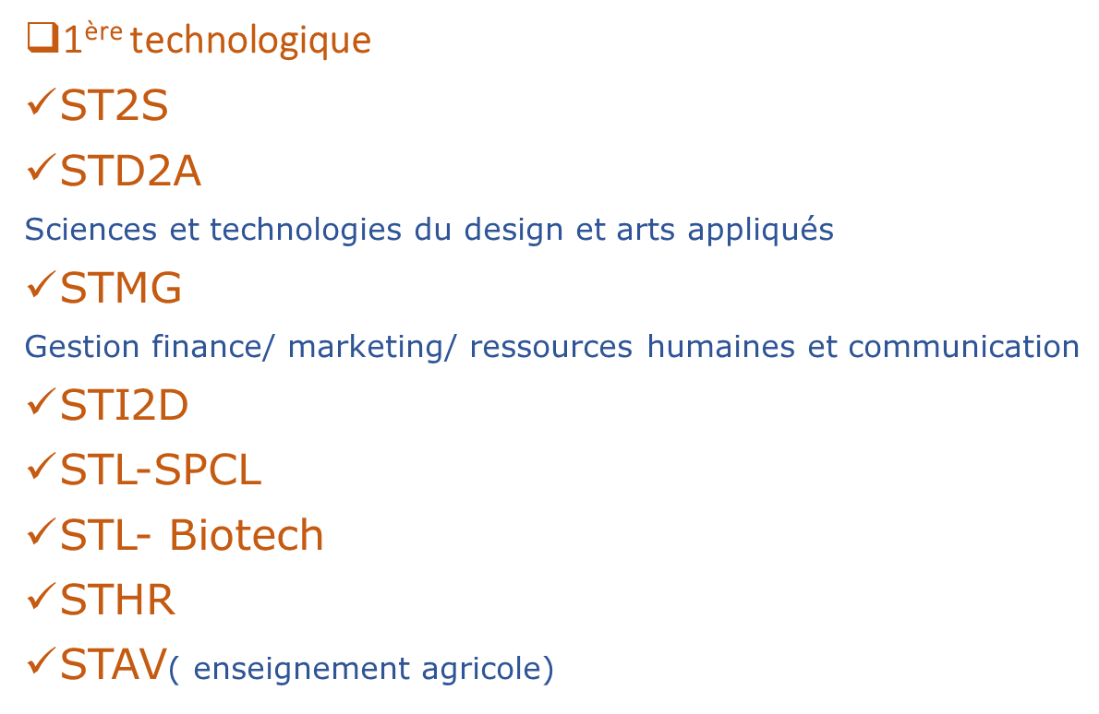
Réunion d’information – Orientation post seconde
Vœux d’affectation sur Affelnet

